Slide 1
HATIRLAYALIM

Slide 2
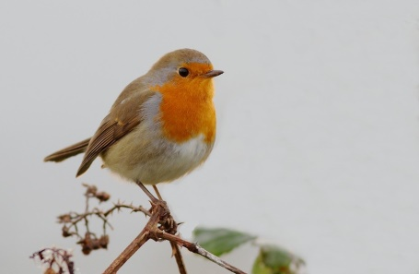
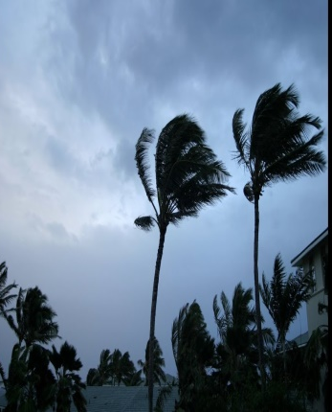
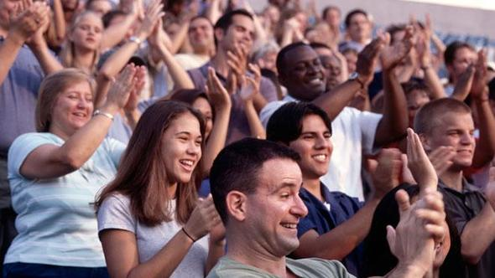
SES
Bir ortam içinde
hareketlenme ve titreşimle meydana gelen
dalgalanmadır.
Ör: kuş sesi ,
yaprak hışırtısı,
rüzgar uğultusu,
konuşma,
dokunma ,
yürüme vb.

Slide 3
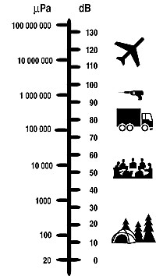
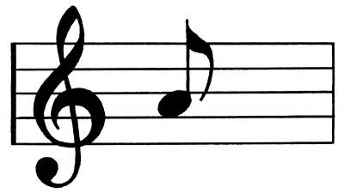
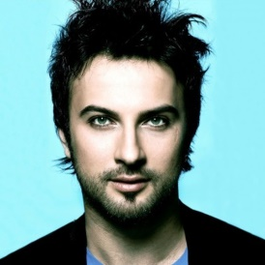
Ses ile
Fizik: Sesin ölçümü, gücü, hızı ile ilgilenir
Kaç desibel?
Müzik: Nota, güzel ses, diyafram, barok vb.
Dilbilimi : Dil ve anlatım , ses bilgisi
« Harf, heceler, kelimeler, cümleler, metinler »

Slide 4
KELİMELER (Sözcükler)
Cümle kurabilmemiz için
sözcüklere ihtiyaç duyarız.
Türkçede 8 sözcük türü vardır:
İsim, sıfat, zamir,
edat, bağlaç, ünlem,
fiil, zarf.

Slide 5
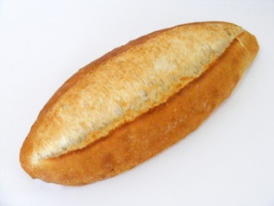

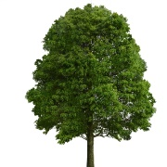
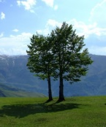
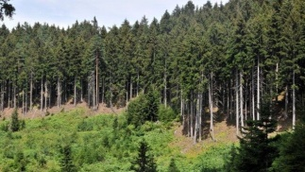
İSİMLER
Somut (madde) : dağ, kalem, hava
*Beş duyu organı ile ispatlanabilir. “somun”
« Gör, kokla, duy, tat, dokun»
Soyut: aşk, sevgi, umut,
Yansıma: miyav, takırtı, mırıltı
Teklik: ağaç, koyun
Çokluk: ağaçlar, koyunlar
Topluluk: orman, sürü
Özel : Ayşe, İstanbul, Çalıkuşu
Cins: kalem, balık

Slide 6
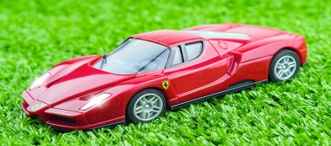
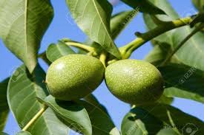
SIFAT (ÖN AD)
*İsmin özelliklerini belirtir.
Renk: kırmızı araba
Sayı: iki kuş, ikişer ceviz,
İşaret: şu ev,
Soru :hangi ev ?
Belgisizlik: birkaç soru
S İ f a t
........ isim
sıfat

Slide 7
ZAMİR ( ADIL)
İsmin yerine geçen sözcüklerdir.
Ali, kitap okuyor.
O, kitap okuyor.
Kalem ve silgiyi çantana koy.
Bunları çantana koy.
«Bizi, buraya, şuna,
kimileri, kim, hangisi»

Slide 8
EDAT
Tek başına anlamı olmayan,
cümle içinde anlam kazanan sözcüklerdir.
*benzetme, karşılaştırma, araç, birlikte»
gibi anlamlar katar.
« Gibi, kadar, karşın,
yalnız, ancak, ile »

Slide 9
BAĞLAÇ
Sözcükleri, cümleleri birleştirir.
« Ve, veya, ama, fakat, lakin, çünkü, ki»
Ali ve Ahmet
Ali veya Ahmet
Hem Ali hem Ahmet
Ne Ali ne Ahmet
Okula gittim ama kimseyi göremedim.

Slide 10
ÜNLEM ( ! )
Duygu yoğunluğu
anında söylenen kelimeleridir.
«Ah, oh, oy, ay,
vah, tüh, hey, imdat vb »

Slide 11
FİİLLER
İş - Durum - oluş ( -İ D 0- )
İş Filleri ( Onu+)
Kitap okuyor.
Durum (onu - )
Hasan, uyuyor.
Oluş (kendiliğinden)
Saçı uzadı.
Yapraklar sarardı.

Slide 12
Fiil
=
Çekimli Fiil
3 K
KÖK + KİP +KİŞİ
sev di k

Slide 13
KİPLER
*HABER KİPLERİ
(ZAMAN)
*DİLEK KİPLERİ

Slide 14
Haber Kipleri (Zaman)
Duyulan geçmiş zaman : gel miş iz
Görülen geçmiş Zaman : yaz dı m
Şimdiki Zaman: oku yor uz
Gelecek Zaman: koş acak lar
Geniş Zaman: dinle r im

Slide 15
DİLEK KİPLERİ
Gereklilik kipi: oku malı sın
Şart kipi: Gel se n
İstek kipi: koş a lım
Emir kipi : oku !

Slide 16
Kişi Ekleri:
Ben geldi m
Sen geldi n
O geldi
Biz geldi k
Siz geldi niz
Onlar geldi ler

Slide 17
ZAMAN (ANLAM) KAYMASI
*---------------------------------------------. (CÜMLE)
*Cümledeki anlam--------///---------kip eki .
Gelecek hafta gidiyor.
( uyuşmuyor ! )

Slide 18
Yarın, size geliyoruz.
Yarın: gelecek zaman
Geliyoruz: Şimdiki zaman
(Anlamlar uyuşmuyor! )

Slide 19
YAPILARINA GÖRE FİİLLER
BASİT FİİLLER
TÜREMİŞ FİİLLER
BİRLEŞİK FİİLLER

Slide 20
Basit Fiiller
Yapım eki yok!
gel-
git-
oku-

Slide 21
Türemiş Fiiller
Yapım eki alan fiillerdir.
Gez + dir (mek)
Bak + ış (mak)
Sev + il (mek)
Oku + t (mak)
Su + la(mak)
Güzel + leş (mek)
Söz + len (mek)

Slide 22
BİRLEŞİK FİİLLER
ANLAMCA KAYNAŞMIŞ
(DEYİMLEŞMİŞ) FİİLLER
YARDIMCI EYLEMLE OLUŞAN
BİRLEŞİK FİİLLER
KURALLI BİRLEŞİK FİİLLER

Slide 23
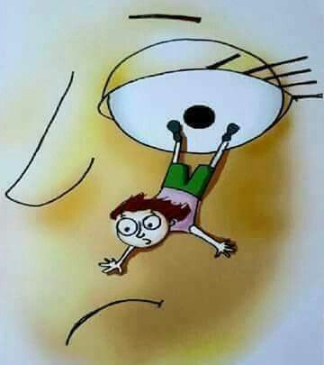
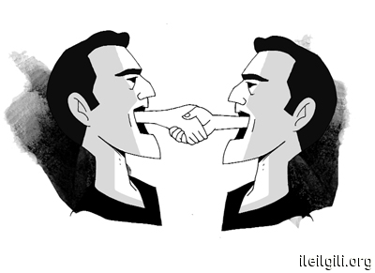
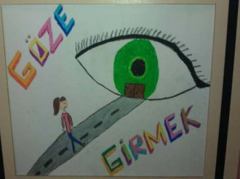
Anlamca Kaynaşmış
Deyimleşmiş (Kalıplaşmış)
Birleşik Fiiller
*Gözden düşmek
Göze girmek
*Dili tutulmak

Slide 24
Yardımcı Eylemle Oluşan Birleşik Fiiller
İsim +
« etmek, olmak, eylemek, kılmak »
Yardım etmek
Terk eylemek
Kutlu olmak
Hissetmek
sabretmek

Slide 25
Kurallı Birleşik Fiiller
Yeterlik: Yazabilirim
Tezlik : Yazıverdim
Sürerlik : Bakadurmuş
Süregelmiş
Bakakalmış
Yaklaşma: Düşeyazdı

Slide 26

ZARFLAR (BELİRTEÇ)
Fiillerde , isim soylu sözcüklerde
sebep, durum, miktar, yer-yön ,zaman
bildiren sözcük türüdür.
Z ar F
………….. Fiil
(Zarf )

Slide 27
………………. koş
(Zarf ) ( fiil )
Hızlı koş.
Yukarı çık.
Her akşam yürü.
Nasıl yazayım ?
Ne kadar alayım?
Ne zaman gideyim?

Slide 28
☺

